Slide 1
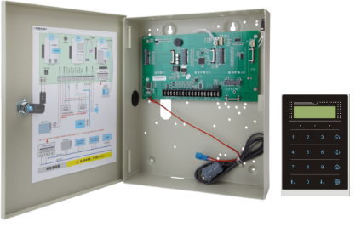
IF-6400P总线报警主机
广州澳星电子有限公司

Slide 2
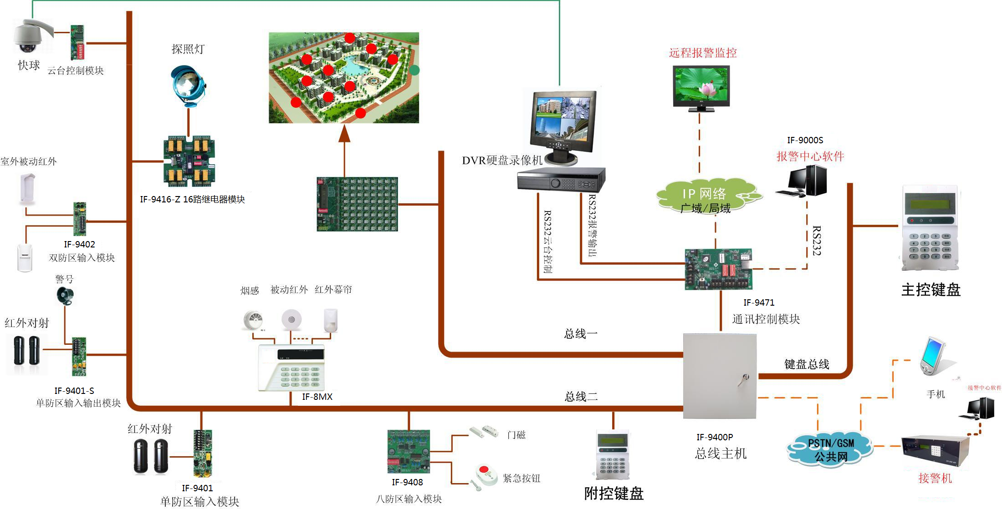
系统图
广州澳星电子有限公司

Slide 3
主要功能
广州澳星电子有限公司
最多可以接64个防区：有线无线兼容，通过无线扩展模块可扩展64个无线自学码防区,通过外扩RS485扩展板可以外接最多64个报警模块，最多可以支持64个扩展防区。
可最多接入8个键盘，独立操作，LCD显示。各键盘分别对自己的所管辖的所有防区独立同时进行布防、撤防等操作。
主机本身可以遥控布撤防，本身最多支持8个有线防区。
可外扩WiFi/IP模块、GPRS模块，通过RS232或IP实现与中心软件计算机连接。
通过WiFi/IP模块、GPRS模块实现和云服务报警系统连接。
外扩电话模块支持3组中心电话号码报警、8组用户号码报警。
防区名称汉字任意更改，电脑配置，每个防区最多支持7个汉字。
RS485扩展通讯总线上可以带有4个联动设备最多64个输出。
多达74组密码。包括：主密码、挟持码、8组用户密码，64组防区密码 。
通过键盘密码、遥控器、中心软件、手机APP软件对键盘进行布撤防。
分别可以存储250条的报警和操作纪录，掉电保存。
有10秒的电话报警语音，可以自己选择语音文件写入。
通过电脑\手机进行编程和配置。

Slide 4
产品参数
广州澳星电子有限公司
输入电源 ：DC12-24V
主机板静态耗电：300mA
报警状态：850mA
报警输出口：DC12V 1A
外观尺寸：270 x 195 x 70mm
无线参数：315MHz
单个通讯端口总线总长度不得大于1200m

Slide 5
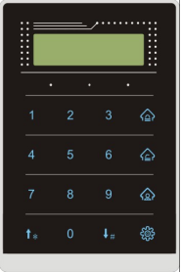
IF-6400K控制键盘
广州澳星电子有限公司
中文液晶显示
字符自定义
触摸按键
内置无线接收器
尺寸137*91*22mm

Slide 6
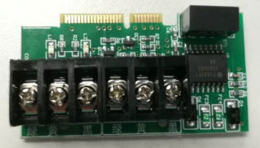
IF-6400B总线扩展模块
广州澳星电子有限公司
总线扩展模块是主机的双总线隔离扩展设备
可通过RS485总线扩展防区报警设备

Slide 7
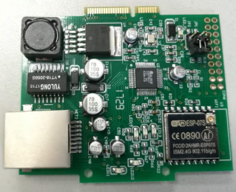
IF-6400N网络模块
广州澳星电子有限公司
WIFI模块最多可以连接1个中心，一共有三种通讯模式，根据短接跳针来切换通信模式。
三种通信模式分别为、有线连接、客户端模式、服务器模式。

Slide 8
IF-6400X电话模块
广州澳星电子有限公司
扩展电话模块支持3组中心电话号码报警
8组用户号码报警
1组布防号码上报
1组撤防号码上报

Slide 9
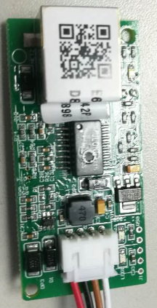
IF-6401N单防区IP模块
广州澳星电子有限公司
单防区模块
常闭输入
连接IF-9400PV2报警主机
直接报到IF-5000S的软件
支持软件直接回控模块
DC12-24V供电
尺寸为63*30*14mm

Slide 10
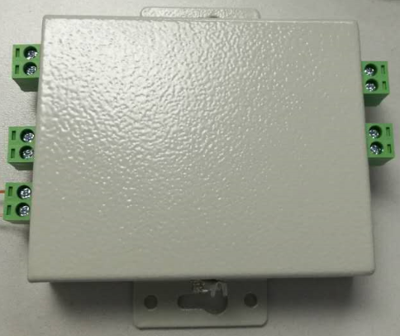
IF-6402N双防区IP模块
广州澳星电子有限公司
双防区模块
2路常闭输入
2路报警输出
连接IF-9400PV2报警主机
直接报到IF-5000S的软件
支持软件直接回控模块
DC12供电500mA
报警输出口DC12V/1A
尺寸为103*92*27

Slide 11
IF-6408PN八防区IP主机
广州澳星电子有限公司
8防区主机
触摸按钮
报到IF-9400PV2路的主机
直接报到IF-5000S的软件
支持软件回控
内置无线接收器
带继电器输出
DC12V供电
尺寸137*91*22mm

